Slide 1

“Aplikasi Forum Diskusi Online”
Prepared By :
Kelompok 15
11S18002 (Putri Bakara) – 11S18028 (Naomi T) – 11S18054 (Cindy Lucia)

Slide 2

Our Today’s Topics
Pada pembahasan ini kami akan membahas beberapa poin penting terkait Pre-requirement dan requirement capturing dari aplikasi forum diskusi online yaitu :
Deskripsi Current System
Deskripsi Singkat
New System
1
2
Use Case Diagram
Requirement
List
3
4
Interface
Prototype
5
Glossary
6

Slide 3

Deskripsi Current System (Activity Diagram)
Pada current system, jika kita ingin melakukan diskusi via online, maka user perlu melakukan login - lalu masuk ke matakuliha - kemudian masuk ke week - kemudian masuk ke “add new discussion” - lalu klik replay, dan akhirnya dapat melakukan diskusi.
Lalu pada current system ini, jika kita ingin login, harus melalui website nya terlebih dahulu, sehingga lebih lambat dalam hal penggunaannya. Forum diskusi tidak akan selalu disediakan pada current system ini, sementara mahasiswa memerlukan forum diskusi ini ketika melakukan pembelajaran jarak jauh.

Slide 4
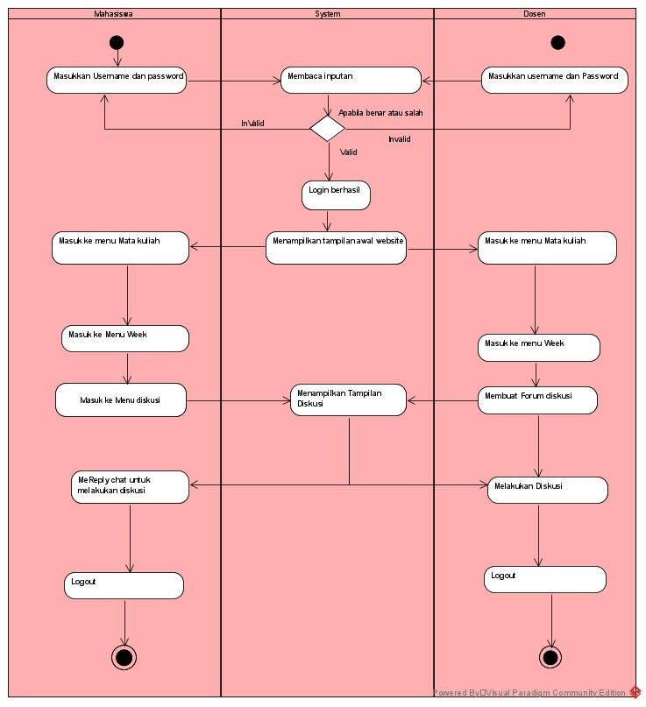
Activity Current
System

Slide 5
Deskripsi Singkat New System
Aplikasi yang akan kami bangun adalah aplikasi forum diskusi online. Dimana aplikasi ini nantinya akan membantu mahasiswa dalam melakukan sesi diskusi saat pembelajaran jarak jauh. Aplikasi ini akan berbentuk seperti fitur chat, dimana user dapat melakukan interaksi ke sesama user lainnya.
Diskusi yang akan dilakukan mahasiswa adalah per-mata kuliah dan dilakukan setiap minggunya. Misalkan kelas 13 IF memiliki 8 matakuliah, maka akan terdapat 8 forum diskusi. Matakuliah ini juga akan dibagi bagi lagi menjadi kebeberapa week. Mahasiswa akan melakukan diskusi setiap week nya, sehingga hasil diskusi dari week-week sebelumnya akan tersimpan dan dapat di review oleh setiap mahasiswa. Untuk mendukung proses diskusi, user dapat mengupload file(gambar/file) kedalam forum diskusi ini.

Slide 6
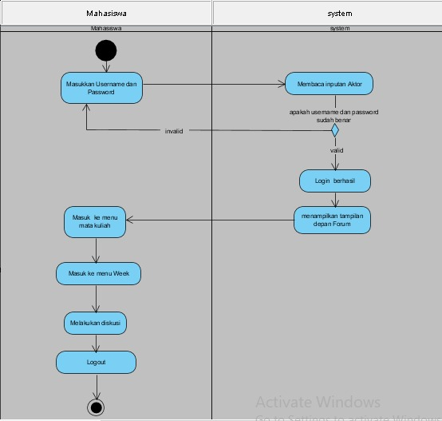
Activity New
System

Slide 7
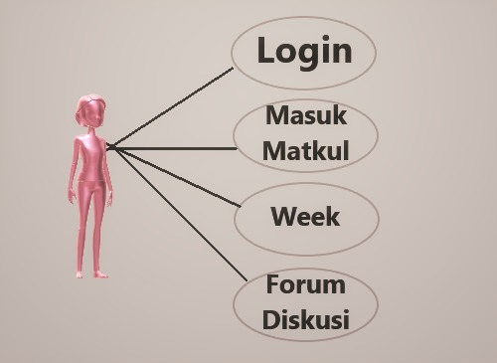
Use Case
Diagram

Slide 8
Non Functional Requirements Specification
Mobile Friendly (Adaptive) : Mudah diakses atau dibuka di perangkat mobile (HP/SmartPhone dan Tablet) dan tampilan website dapat menyesuaikan (Adaptif) dan merespon (Responsive) terhadap ukuran layar HP.
Security Consideration : Yang dapat mengakses forum ini hanyalah anggota dalam suatu grup forum diskusi, dan yang dapat masuk hanya jika username dan password benar.

Slide 9
Usability Requirement
Tujuan utama Usability requirements adalah berfungsi sebagai alat yang dinamis dan dapat didefinisikan ulang untuk fase pengembangan berikutnya, yaitu:
1. Menjamin bahwa usability requirement sedang dipertimbangkan dalam pengembangan software, didesain konseptual dan dalam desain interface activity
2. Membantu memverifikasi apakah tujuan usability tercapai selama evaluasi.

Slide 10
Usability Requirement
Usability merupakan sebuah salah satu syarat yang sangat perlu diperhatikan dalam pembentukan sebuah aplikasi. Dimana usability adalah seberapa mudah user memahami cara pemakaian aplikasi yang baru saja dibuat. Jika dari awal saja user sudah kebingungan menggunakan aplikasi yang akan dibangun maka itu artinya aplikasi itu tidak usability untuk digunakan. Sehingga dengan itu kita dapat pahami bagaimana susuna user interface yang digunakan agar user yang akan menggunakannya langsung paham dan menyukai aplikasi tersebut.

Slide 11
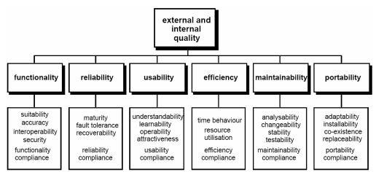
Usability Requirement

Slide 12
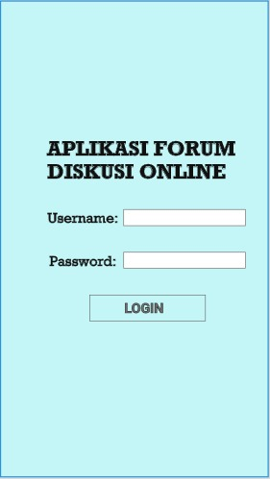
Interface
Prototype (Tampilan Awal)

Slide 13
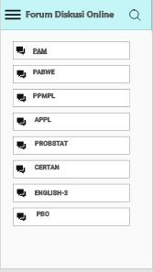
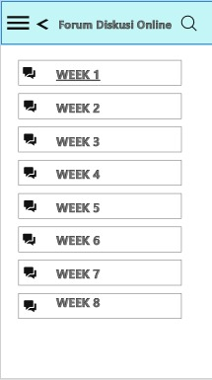
Interface
Prototype

Slide 14
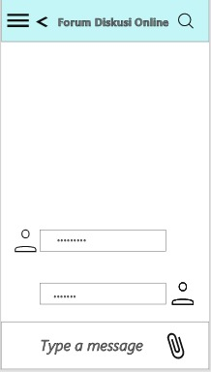
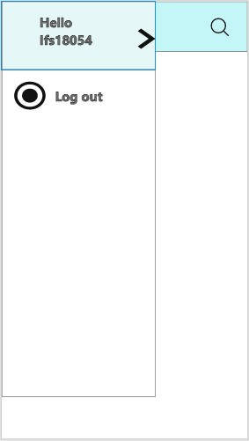
Interface
Prototype

Slide 15
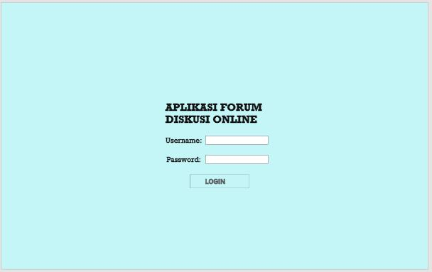
Interface Prototype (Tampilan Awal)

Slide 16
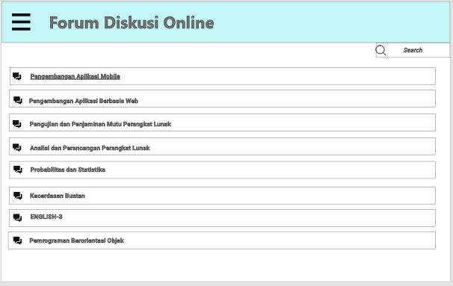
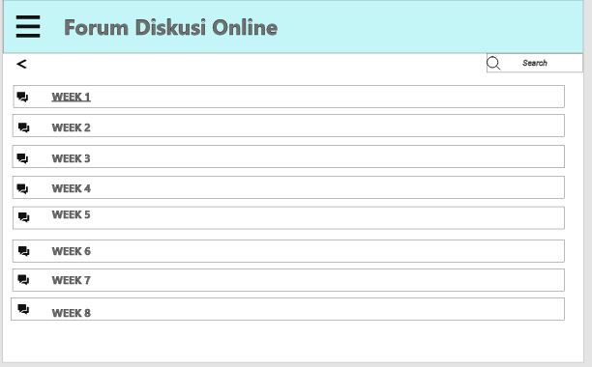
Interface Prototype

Slide 17
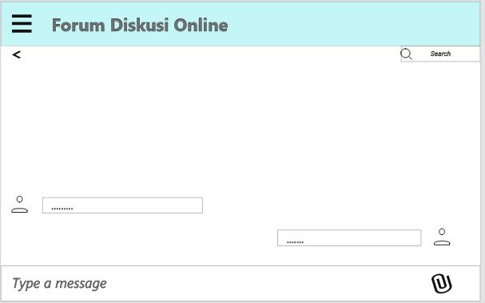
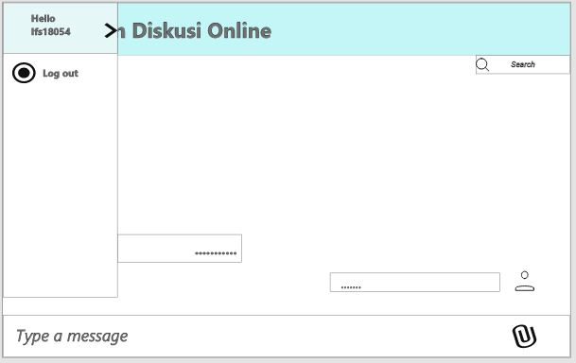
Interface Prototype

Slide 18
Glossary
Software:
Kumpulan Instruksi yang mengarahkan computer untuk menhalankan suatu perintah dalam urutan tertentu, dengan menggunakan perlengkapan tertentu, lokasi memory, dll
Developer
Client
Programmer yang dapat membangun suatu produk sesuai design dengan implementasi rekayasa perangkat lunak
Seorang pengguna yang dapat mengakses suatu system
Programmer
Admin
Seseorang yang mampu menyelesaikan masalah dengan bahasa pemograman
Seseorang yang bertugas menghandle keseluruhan dari system

Slide 19

THANKS
“Apa yang anda tahu tidaklah penting,
Tetapi apa yang anda lakukan dengan apa yang anda tahu itu jauh lebih penting” -Wison Churchill

